Slide 1
LE TRAUMATISME

Slide 2
TRAUMATISME
Objectif: A la fin de cette partie, vous serez capable, face à une victime qui présente un traumatisme (autre que celui de la peau), d’en connaitre les signes et de réaliser les gestes de secours adaptés et nécessaires.

Slide 3
Qu’est ce que cette situation évoque pour vous?
Que feriez vous?

Slide 4
TRAUMATISME
SIGNES D’UN TRAUMATISME:
Les atteintes traumatiques sont des lésions
des os( fractures),
des articulations (entorses, luxation)
des organes ou de la peau

Slide 5
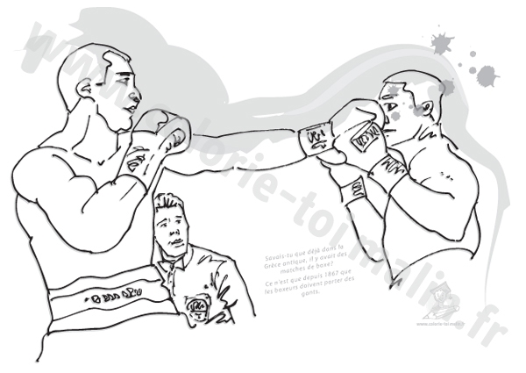
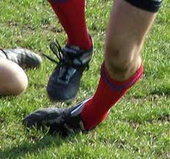
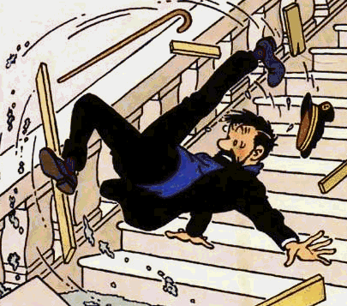
TRAUMATISME
CAUSES D’UN TRAUMATISME:
Coup
Faux mouvement
Chute

Slide 6
TRAUMATISME
RISQUES D’UN TRAUMATISME:
Complications neurologiques:
Paralysie
Perte de connaissance….
Complications respiratoire: gêne ou détresse
Complications circulatoires

Slide 7
TRAUMATISME
PRINCIPE DE L’ACTION DE SECOURS:
NE PAS MOBILISER !

Slide 8
TRAUMATISME
A la fin de la séquence, vous serez capable d’éviter toute mobilisation d’une victime présentant un traumatisme :
Tête
Thorax
Abdomen
Colonne vertébrale
Membres
jusqu’à l’arrivée des secours.

